Slide 1
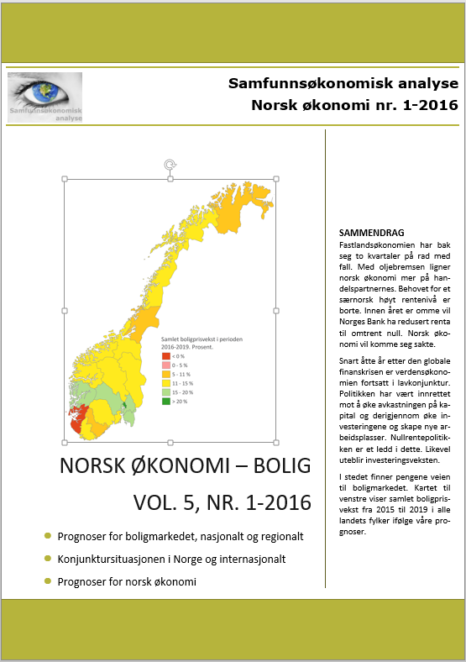

Konjunktur- og boligrapport med prognoser til 2019
Boligkonferansen 17. mars 2016
Roger Bjørnstad
Samfunnsøkonomisk analyse
Roger.bjornstad@samfunnsokonomisk-analyse.no

Slide 2
To kvartaler på rad med negativ vekst

Slide 3
Nedturen isolert til industrien

Slide 4
Antall ledige, 4. kv. 2014 – 4. kv. 2015
Kilde: SSB

Slide 5
5,1 prosent ledige i 2017

Slide 6
Snart gratis å låne penger

Slide 7
Noe er veldig galt med økonomien og vår forståelse av den
Produksjonskapasitet og menneskelige ressurser står ubrukt og forvitrer
Vår løsning har vært å øke bedrifters lønnsomhet for å skape investeringer i nye arbeidsplasser
  Skattepolitikken
  Fordelingspolitikken
  Rentepolitikken
Investeringene faller like fullt
I stedet må vi skape økt etterspørsel
Kilde: OECD

Slide 8
Noe er veldig galt med økonomien og vår forståelse av den
Formelle selskapsskattesatser
Produksjonskapasitet og menneskelige ressurser står ubrukt og forvitrer
Vår løsning har vært å øke bedrifters lønnsomhet for å skape investeringer i nye arbeidsplasser
  Skattepolitikken
  Fordelingspolitikken
  Rentepolitikken
Investeringene faller like fullt
I stedet må vi skape økt etterspørsel
Kilde: OECD, faksimile fra NOU 2014:13, Kapitalbeskatning i en internasjonal økonomi (Scheel-utvalget)

Slide 9
Noe er veldig galt med økonomien og vår forståelse av den
Produksjonskapasitet og menneskelige ressurser står ubrukt og forvitrer
Vår løsning har vært å øke bedrifters lønnsomhet for å skape investeringer i nye arbeidsplasser
  Skattepolitikken
  Fordelingspolitikken
  Rentepolitikken
Investeringene faller like fullt
I stedet må vi skape økt etterspørsel
* Fra figur 6.5 i Piketty (2014).
** Driftsresultat som andel av BNP unntatt offentlig forvaltning og boligtjenester. Kilde: SSB

Slide 10
Noe er veldig galt med økonomien og vår forståelse av den
Produksjonskapasitet og menneskelige ressurser står ubrukt og forvitrer
Vår løsning har vært å øke bedrifters lønnsomhet for å skape investeringer i nye arbeidsplasser
  Skattepolitikken
  Fordelingspolitikken
  Rentepolitikken
Investeringene faller like fullt
I stedet må vi skape økt etterspørsel

Slide 11
Noe er veldig galt med økonomien og vår forståelse av den
Produksjonskapasitet og menneskelige ressurser står ubrukt og forvitrer
Vår løsning har vært å øke bedrifters lønnsomhet for å skape investeringer i nye arbeidsplasser
  Skattepolitikken
  Fordelingspolitikken
  Rentepolitikken
Investeringene faller like fullt
I stedet må vi skape økt etterspørsel

Slide 12
Boligprisvekst til 2019
Kilde: Eiendom Norge, Finn.no, Eiendomsverdi og Samfunnsøkonomisk analyse

Slide 13
Boligpriser og gjeld driver hverandre?

Slide 14
Bygges nok boliger!

Slide 15
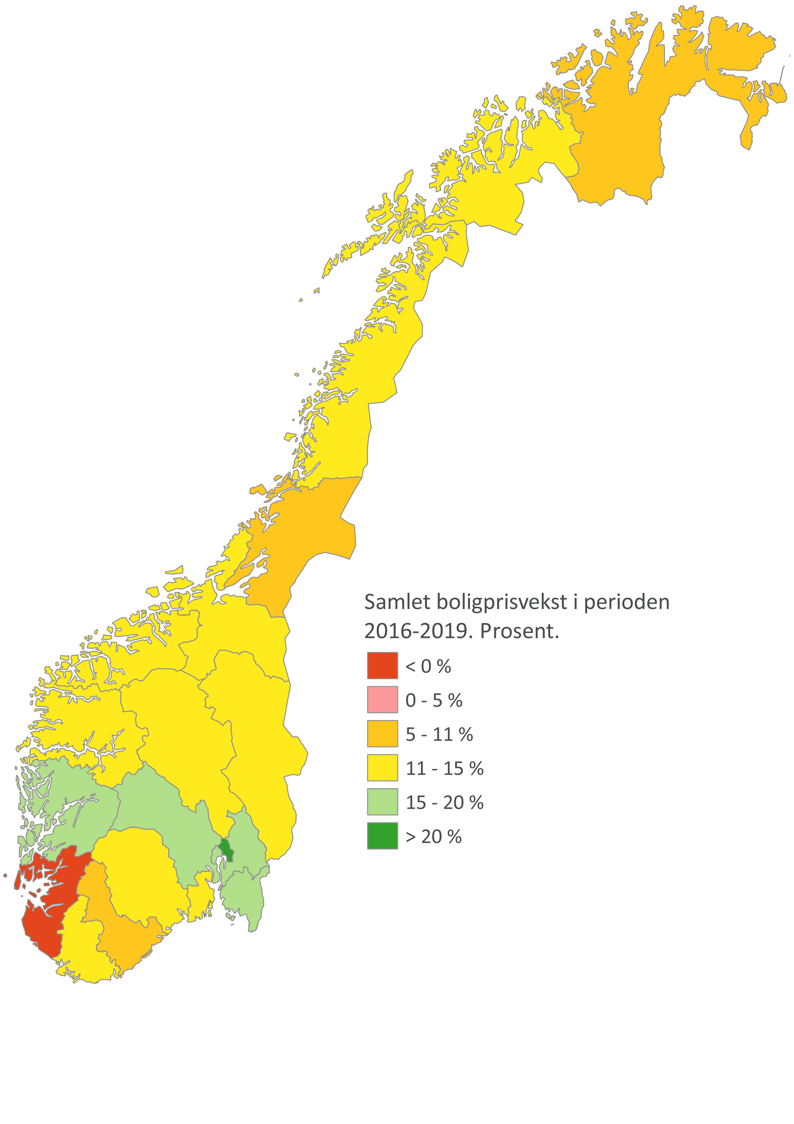
Regionale variasjoner
Fall i Rogaland
Svak vekst i Nord-Trøndelag og Vest-Agder
Sterk vekst i Hordaland, Buskerud, Akershus, Østfold og Oslo

Slide 16
Boligmangel og boligprisvekst i Oslo
Kilde: SSB, Samfunnsøkonomisk
analyse og Eiendom Norge

Slide 17
Motsatt i utvikling i Stavanger
Kilde: SSB, Samfunnsøkonomisk
analyse og Eiendom Norge

Slide 18
Takk for meg!
Roger Bjørnstad
Samfunnsøkonomisk analyse
Roger.bjornstad@samfunnsokonomisk-analyse.no

